Slide 1
HW2 資料預處理
110062131 馬毓昇

Slide 2
水果銷售分析

Slide 3
水果銷售分析目標
月營收： 了解幾月營收較高
1
產品營收占比：了解哪項水果營收較高
2
商店營收排名：了解哪間商店營收較好
3
業務員營收排名：了解哪位業務員營收較好
4

Slide 4
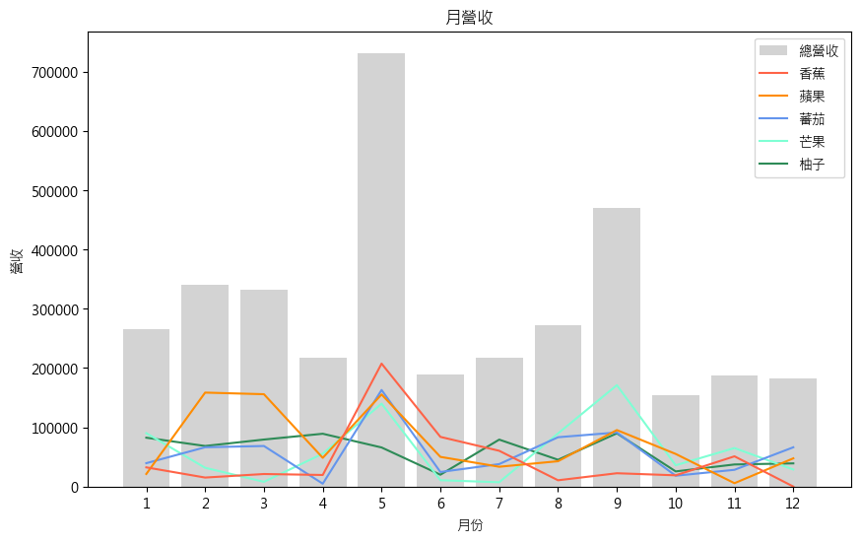
月營收
5月營收最高，比次高得9月高出56%
造成5月營收最高的原因為，5月訂單數最多，共達40筆訂單，次高得9月僅有20筆訂單
5月除了柚子以外，其餘產品營收皆有成長

Slide 5
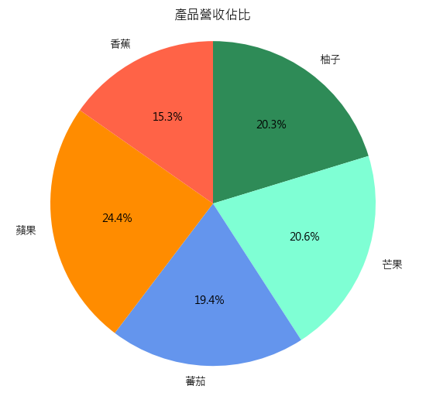
產品營收占比
蘋果營收占比最多，佔了總營收24.4%
香蕉營收占比最少，僅占了總營收15.3%

Slide 6
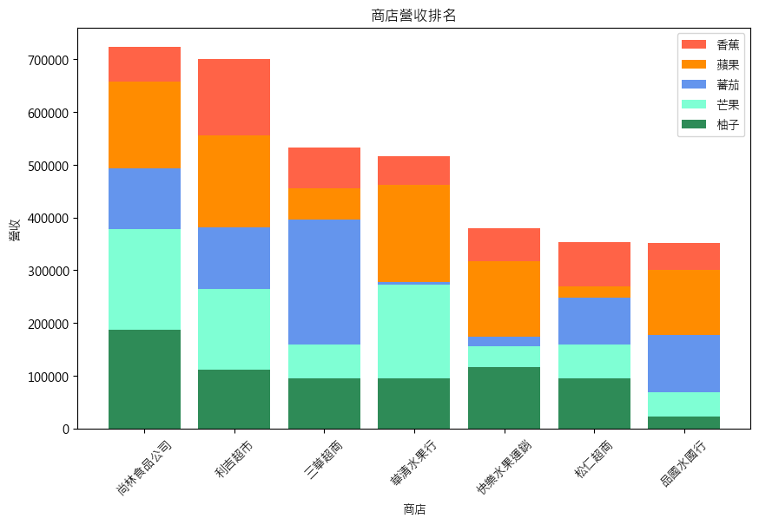
商店營收排名
商店營收呈三個梯隊，上林與利吉位於第一梯隊，三華與華清位於第二梯隊，而快樂、松仁與品國位於第三梯隊
尚林食品公司總營收最高，其在蘋果、芒果、柚子均有不錯的營收
利吉蘋果賣得最好
三華番茄賣得最好

Slide 7
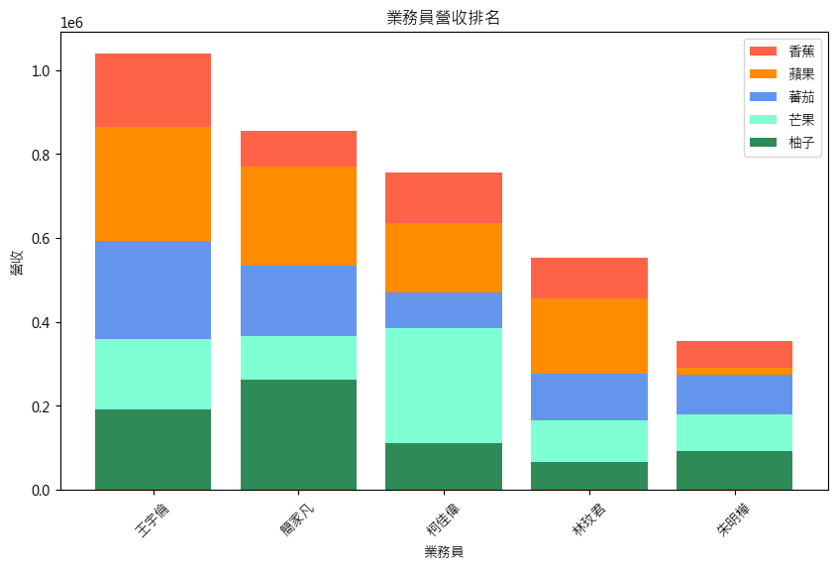
業務員營收排名
王宇綸營收額最高，各項產品都賣得不錯
朱銘業營收額最低

Slide 8
水果銷售分析結論
5月由於訂單量上升，營收較好，往後銷售策略可以朝增加訂單量而非增加單次訂單金額來規劃
可以考慮專業分工，讓較會賣蘋果得利吉專注賣蘋果，三華專注賣番茄。
對營收員而言，應當5種產品都涉略來能達到較高的銷售額。

Slide 9
交通事故分析

Slide 10
交通事故分析目標
時段分析
01
月份與事故數量分布： 了解哪月事故較多
一天中時段與事故數量分布：了解一天中何時事故較多
地區分析
02
事故地區數量分布： 了解哪個地區事故較多
地區與死亡受傷人數分布：了解哪個地方傷亡較嚴重
車種分析
03
車種與事故數量分布：了解那些事故常見車種

Slide 11
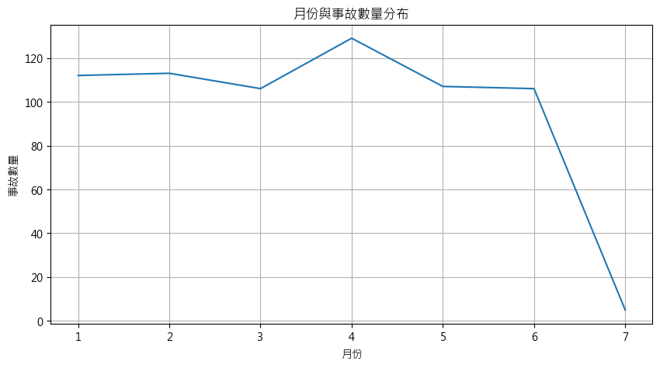
月份與事故數量分布
4月份事故發生次數最高，高達129次，但總體來看，1~6月均是比較平均得
7月份數量偏低，應該是因為資料收集不全導致

Slide 12
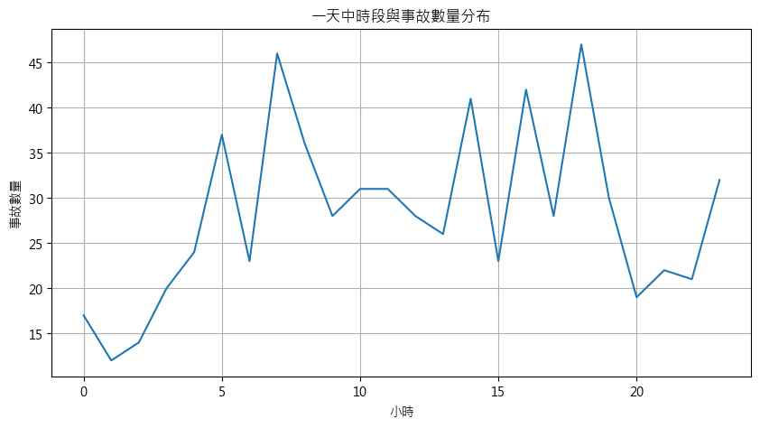
一天中時段與事故數量分布
一天中最容易發生事故得時段為7時與18時
推估是因為當時為上下班時間，車流量較大所以發生事故的機會也隨之上升

Slide 13
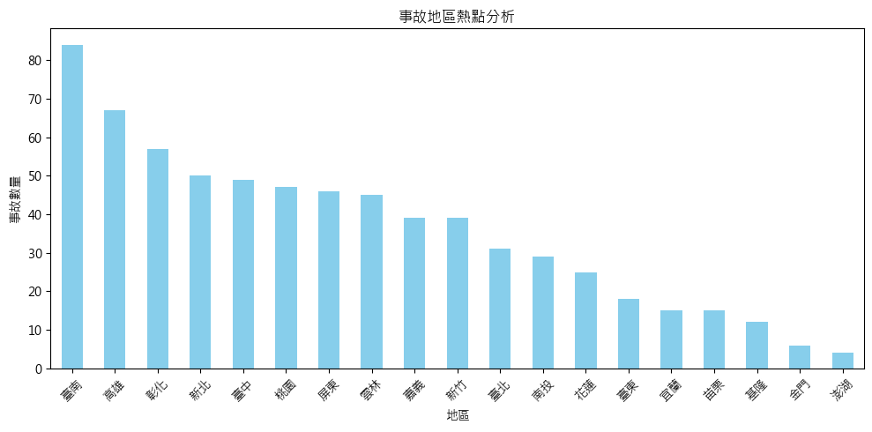
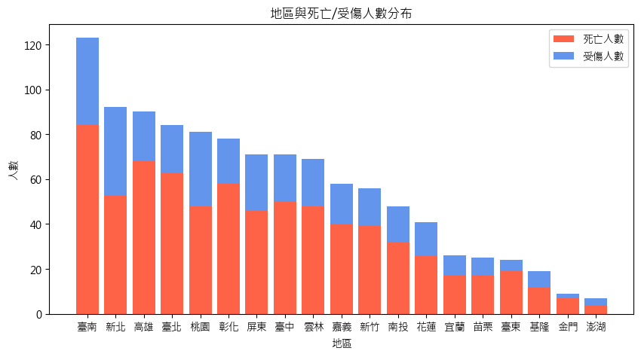
地區分析
台南地區發生事故數量最高
前三名發生事故數量最高都是南部地區
就傷亡人數來看，臺南地區也是傷亡人數最高，新北地區更是上升到第二名
A1定義如下: 車禍當下或24小時內有人死亡，所以從資料上來看死亡數才會這麼高

Slide 14
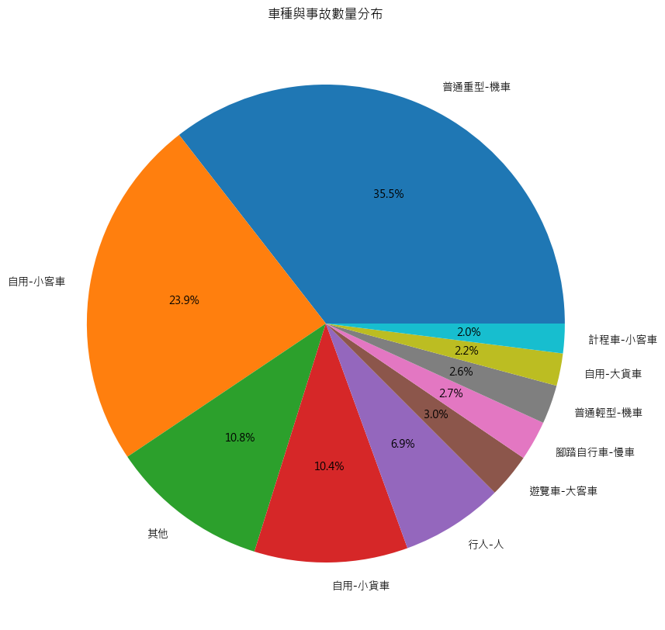
車種與事故數量分布
最大宗為機車，佔35.5%
依次是小客車(23.9%)，其他(10.8%)，小貨車(10.4%)，行人(6.9)。

Slide 15
交通事故分析結論
應優先減少上下班時間得車流量所帶來得事故數量，例如: 加強上下班時段的管制，或是宣導上下班不要趕時間、安全為上。
應優先考慮南部地區(臺南、高雄、彰化)的事故發生成因以減少事故發生數量。
機車與小客車事故占比最多，兩者均是自用型的交通工具，可見應提升大眾用路人的駕駛習慣來減少大部分的事故發生。

